Slide 1


Slide 2
How to join Classpoint
Use your mobile phone.
Go to a browser to log into ClassPoint App | Join class
or scan the QR code
3. Enter the class code (see top right of the slide)
4. Type in your name
5. Click on “join

Slide 3
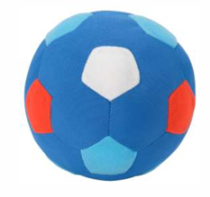
Icebreaker 1: Ball Toss Introductions
“My name is […].
“You can call me […]”.
• “I teach at [name of school]”.
“I have been teaching for […] years)”.
(Sit down after introducing yourself)

Slide 4
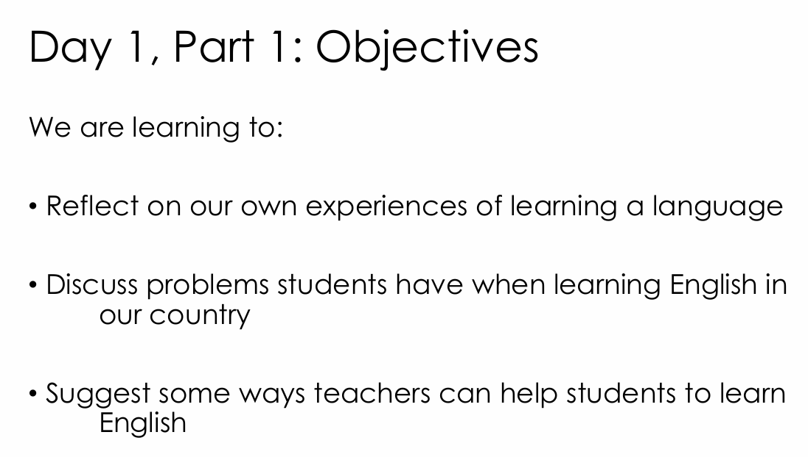

Slide 5

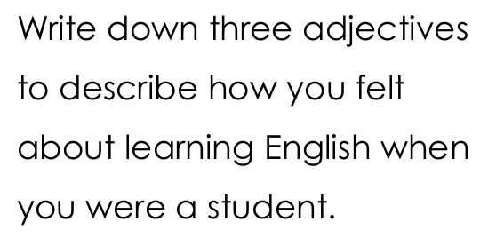

Slide 6

Discussion Question
1. What challenges do you face teaching English to your students? (Gallery walks)
2. What things you can do to motivate your students to learn English?

Slide 7
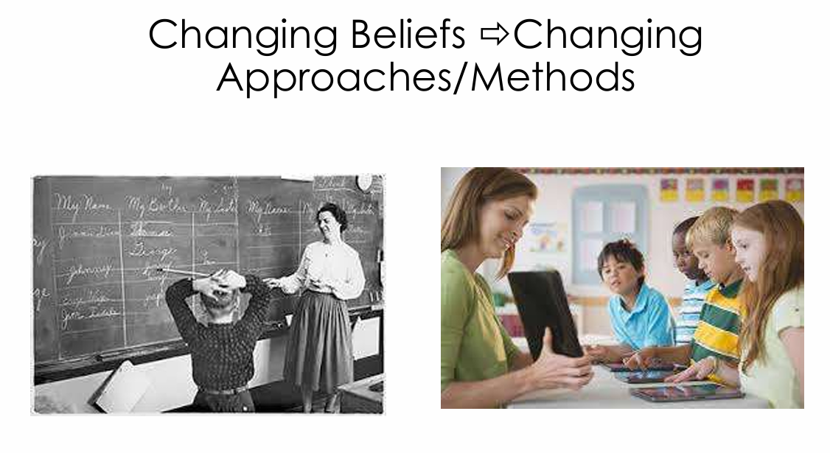
DISCUSS WHAT YOU SEE ABOVE !!!

Slide 8
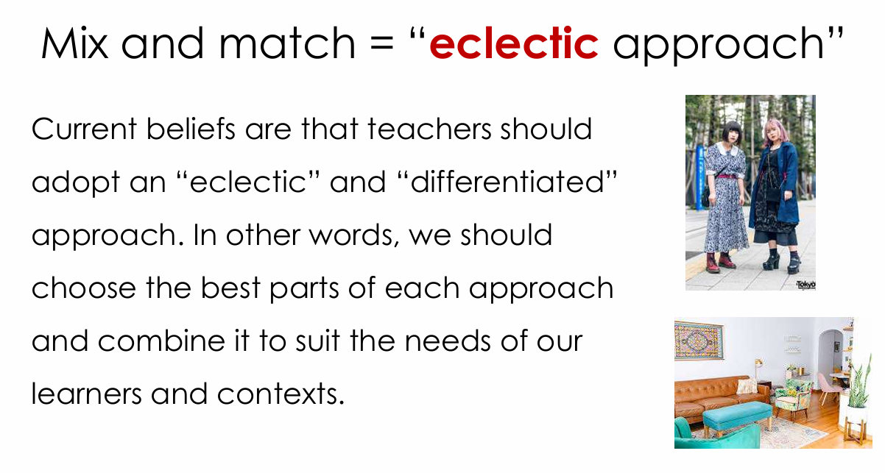

Slide 9
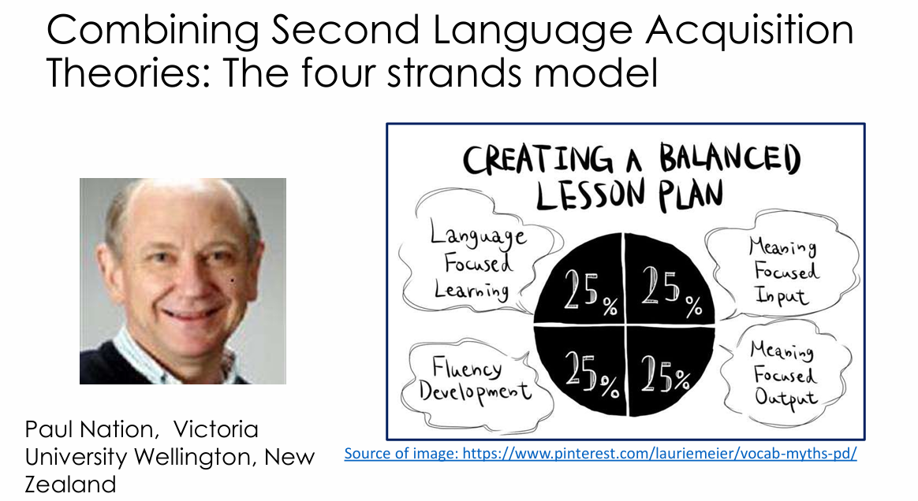

Slide 10
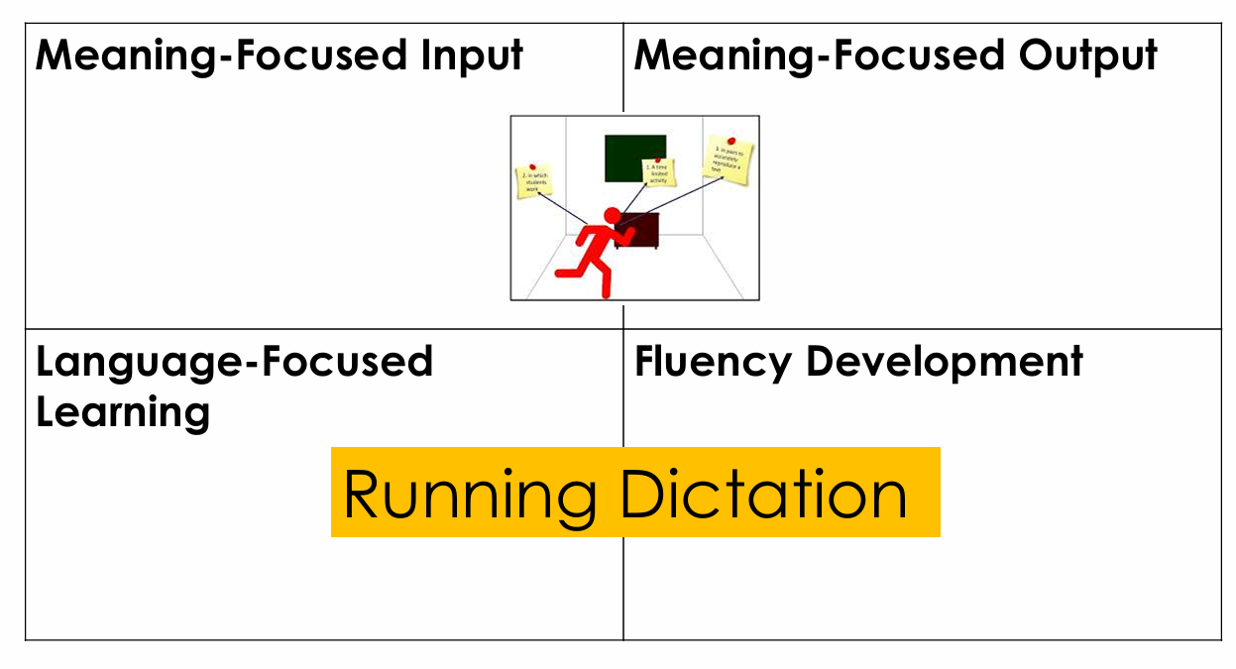

Slide 11
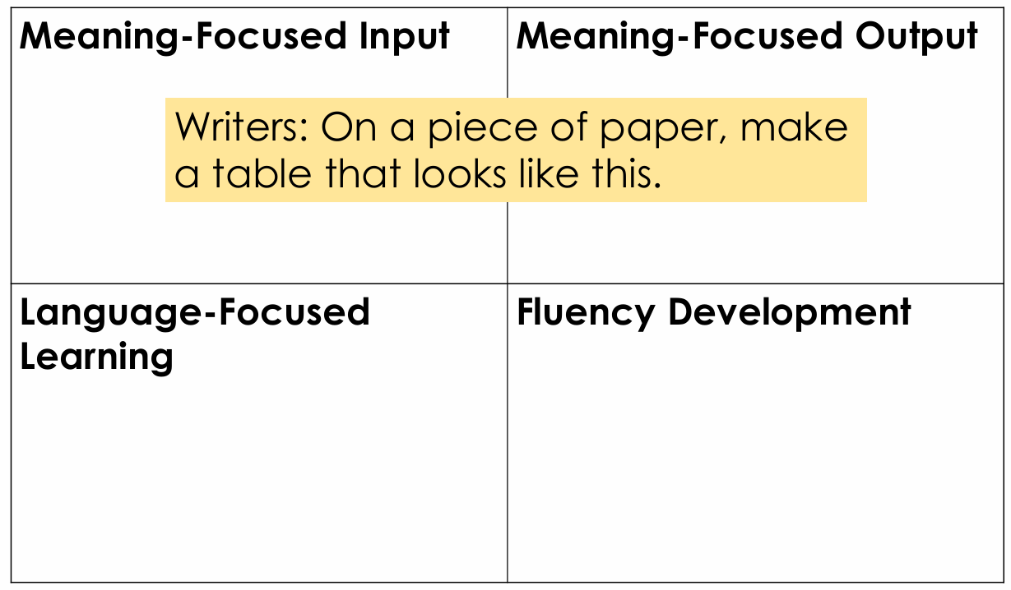

Slide 12
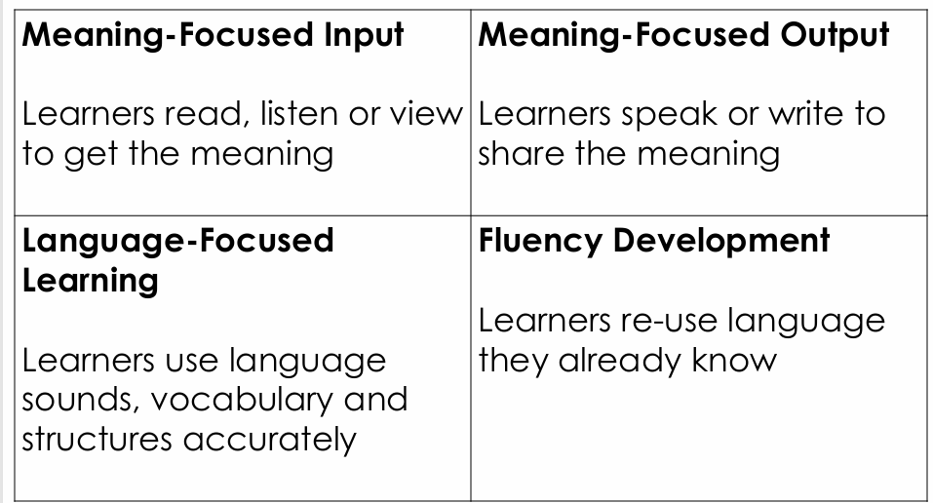

Slide 13
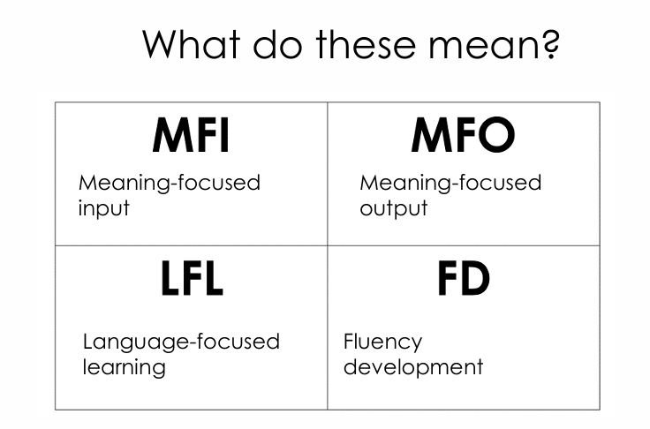

Slide 14
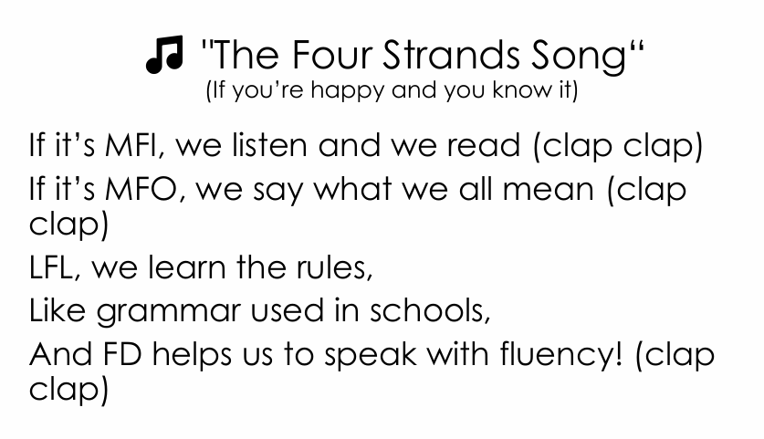

Slide 15
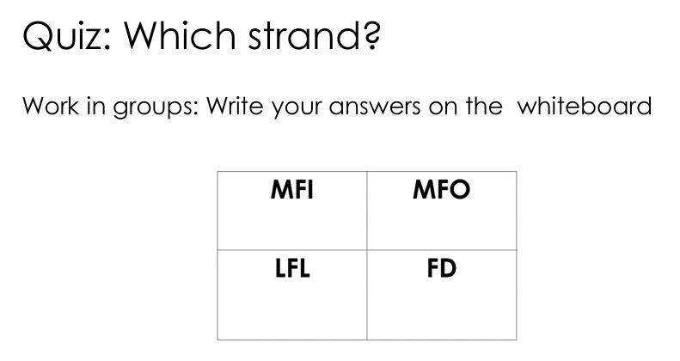
Check at TESL Aceh Day 1 for the quiz questions

Slide 16
Listening to stories
Practice and asking and giving opinion
Podcast
Reading comics
Students repeat words to get exact pronunciation
Practice producing language to convey ideas in L2
Students memorizing vocab using flash card
Understand message in the target language
Students give a presentation
Students learn past tense
Note: Reflect on running dictation. Where can be applied?
Check at TESL Aceh Day 1 for the quiz questions

Slide 17
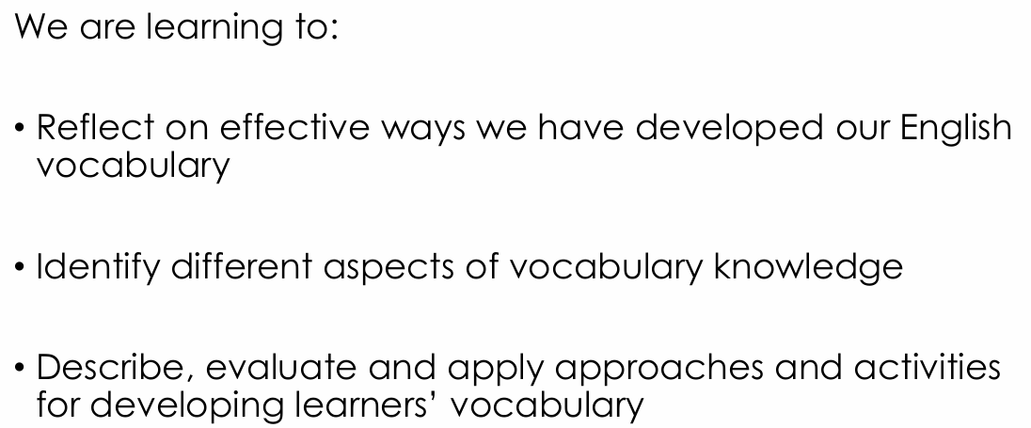

Slide 18
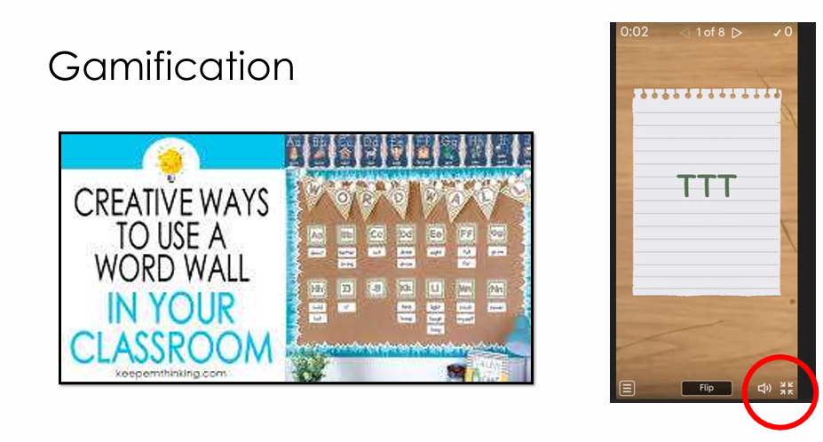
TEACHING VOCABULARY
LIST 3 -5 WAYS YOU LEARN VOCABULARY

Slide 19
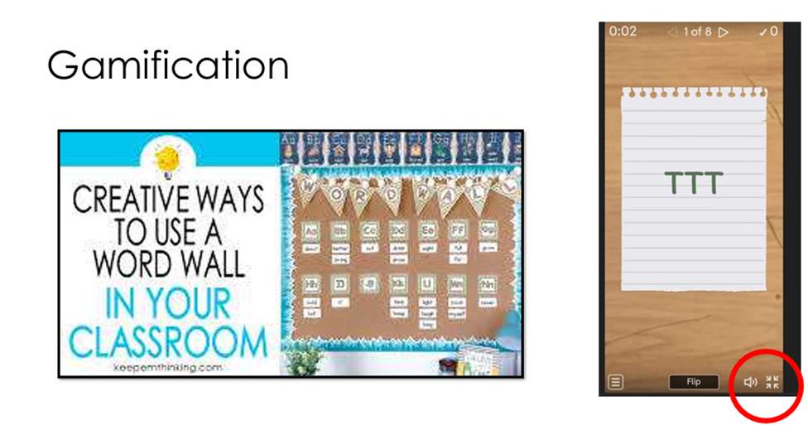
WORD WALL
Write down ‘word wall’ on your google
Sign up with google account
Create your own works
Enjoy it

Slide 20
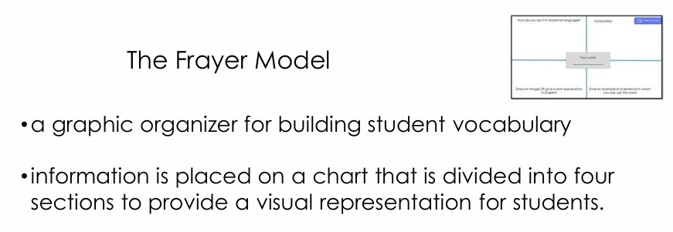
•For more information, go to:
Frayer Model - The Teacher Toolkit

Slide 21
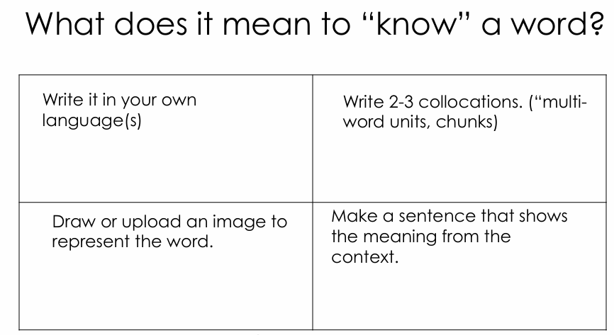

Slide 22
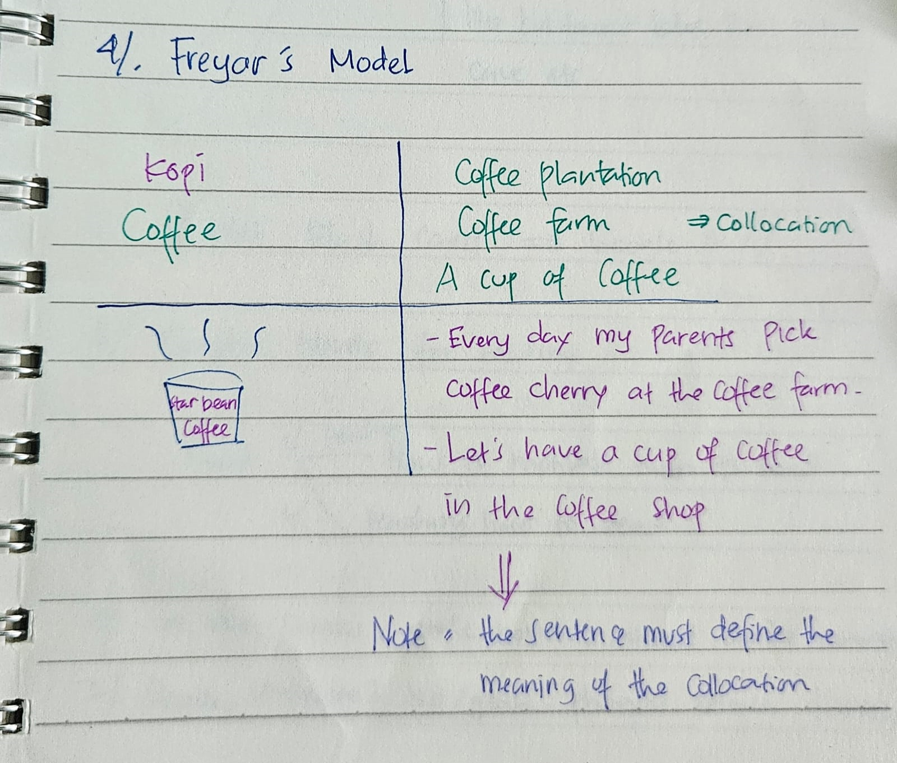

Slide 23
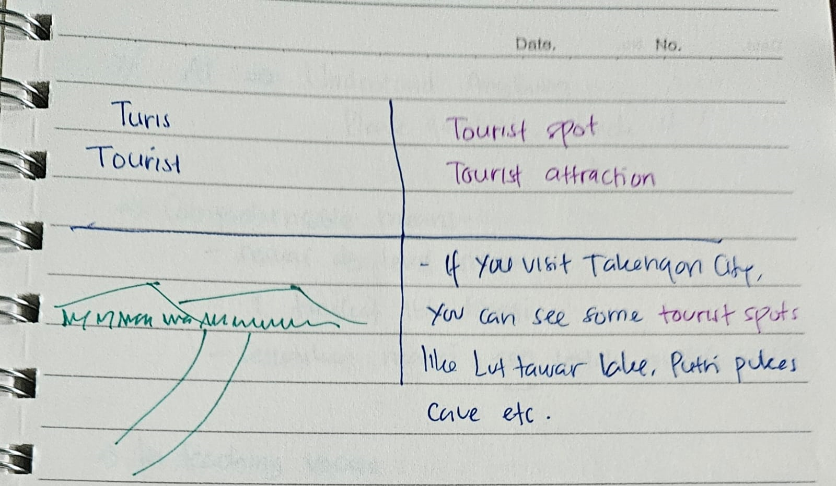

Slide 24
Assignment: make your own Fryer models
Reflection:
Do you think this method will work with your students? And how you will adapt it?

Slide 25
WEEK TWO
Program:
Review last week lesson
Accommodate SLB Teacher with song and Fryer Model
The foundation of teaching speaking
Teaching speaking using “Speechache”

Slide 26
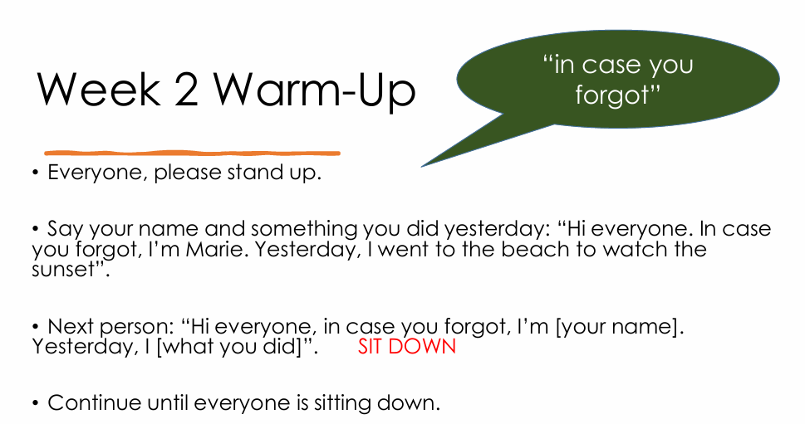

Slide 27
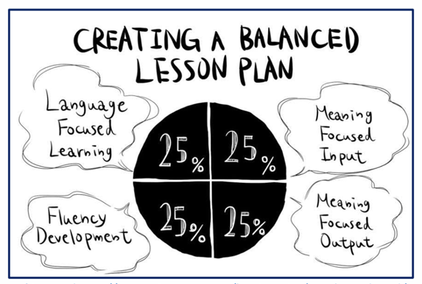
What are some ideas you remember from last week lesson?

Slide 28
Special for SLB Teacher
Make a song in the tone of ‘brother Jhon’ to practice name of fruit for primary school student, make one verse six lines.

Slide 29
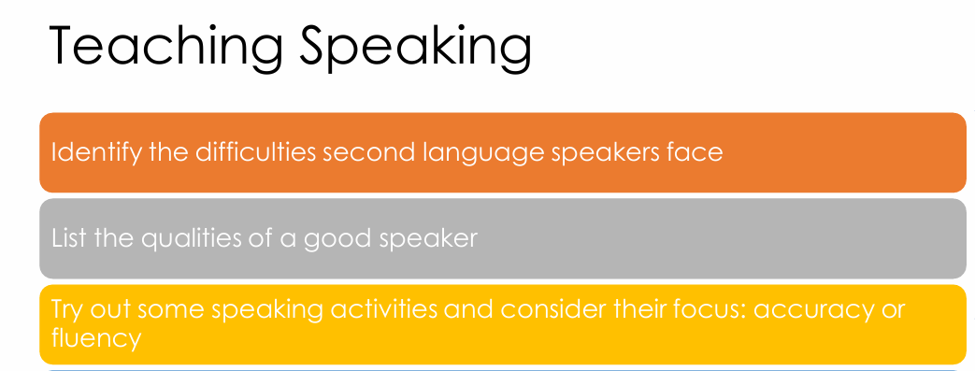
Use classpoint
Gallery walk (good speakers in your country)

Slide 30

Mention three difficulties second language speakers face when they speak

Slide 31

In each group, consider one person that you think has good quality in speaking English.
Write those characteristics on the paper
Present it to the whole class

Slide 32
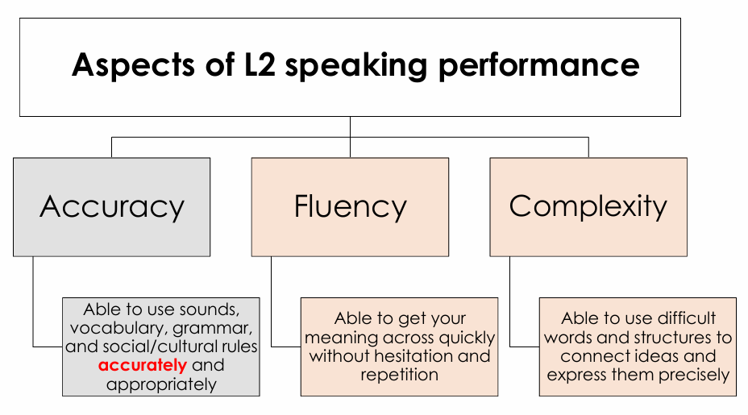

Slide 33
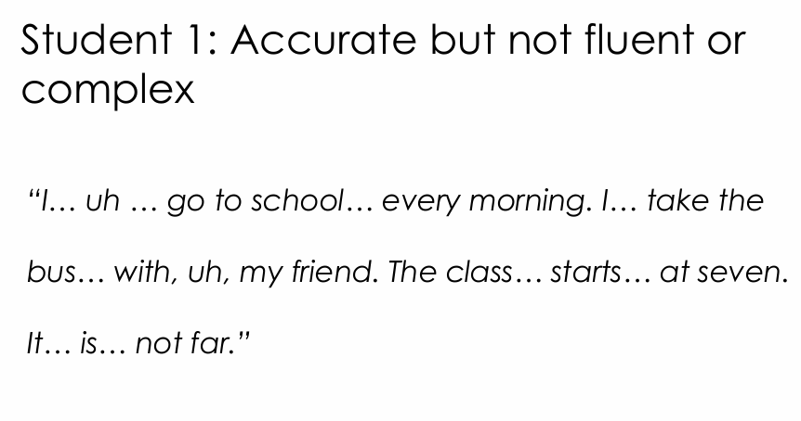

Slide 34
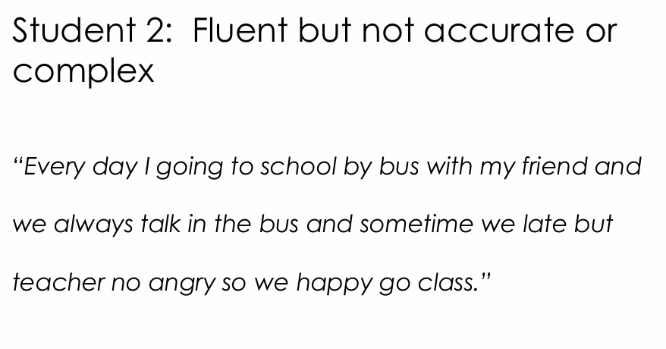

Slide 35
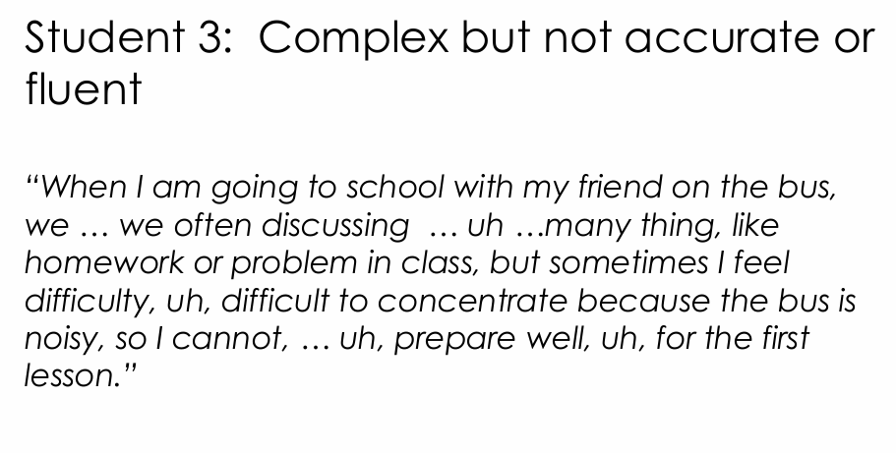

Slide 36
In your opinion, which comes first?

Slide 37
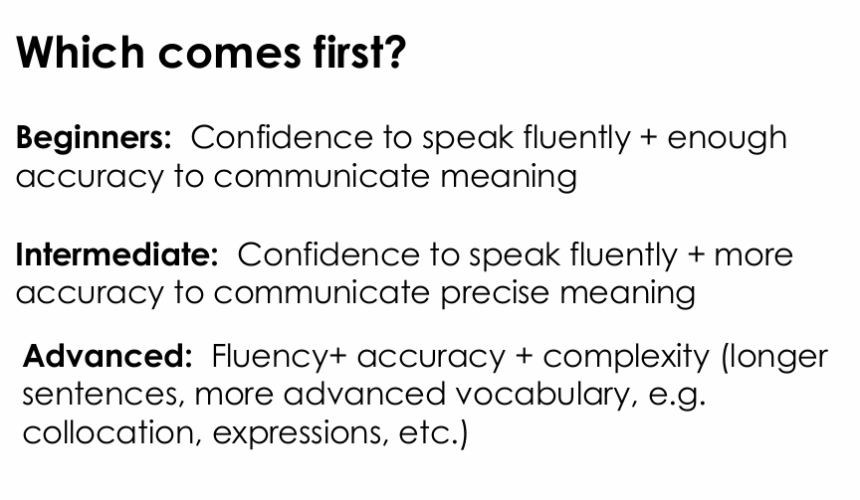

Slide 38

CLAB, BOOM, GRAB

Slide 39
Speaking Activities
1. Technique
4-3-2
3-2-1
2- 90s - 60s
2. Speechache

Slide 40
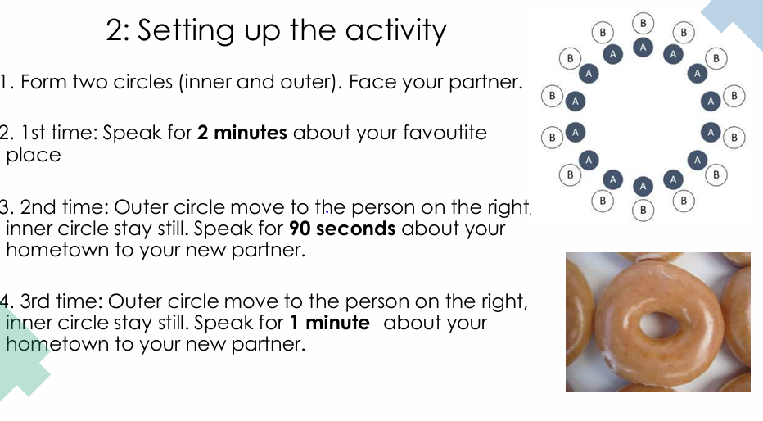

Slide 41
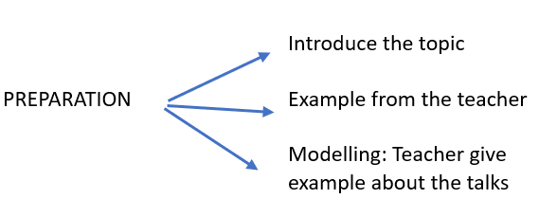
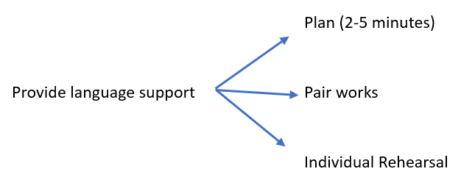
Procedures of 4 – 3 – 2 Technique
Pair work : Rehearsal asking and
Answering questions with friends
What is the place?
Why do you love to visit it?
What can you do there?

Slide 42
Reflection on today lesson
3 things you did well today
3 new words you learn
3 new ideas you learn

Slide 43

Write down 3 things you know about China

Slide 44
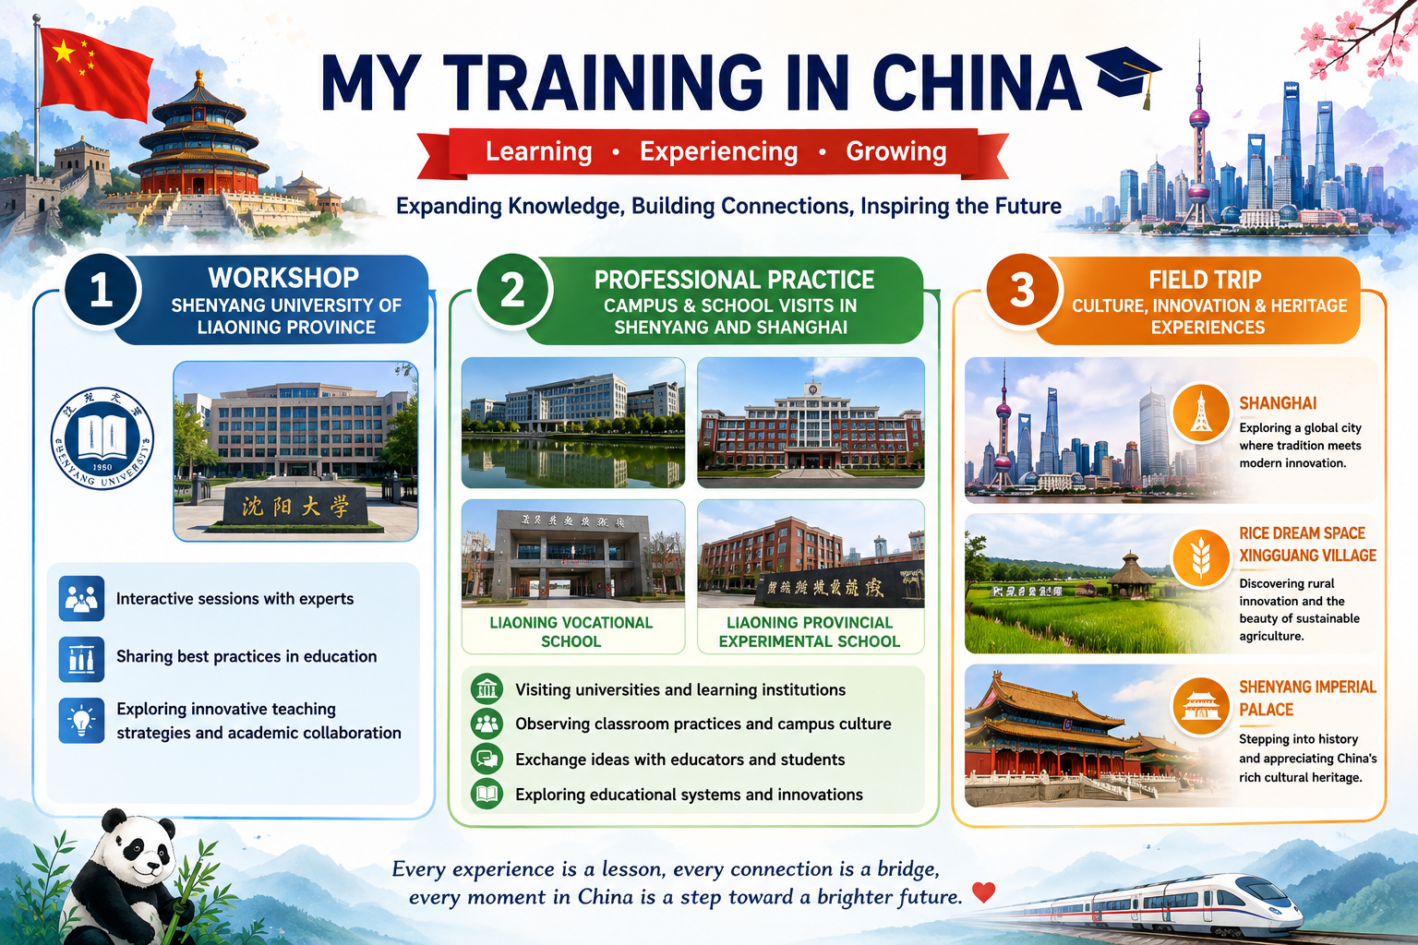

Slide 45
RESUME VIDEO KEGIATAN
https://drive.google.com/file/d/1z9M_8lzxab1FGhm-JyfHjwrBDsVh8whr/view?usp=drive_link

Slide 46
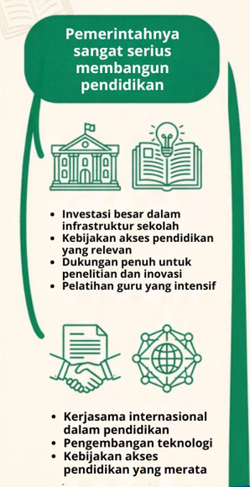
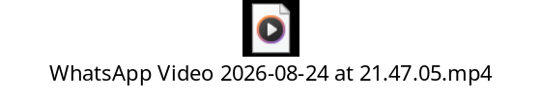
APA YANG MEMBUAT PENDIDIKAN CHINA MAJU
Shenyang, Liaoning Province punya 114 university
Memiliki program ‘Double First class Policy’ dan tidak lagi menggunakan
Standar US atau Eropa, sehingga menjadi independen.
Development of higher education berbasis pada ‘Shift from subject oriented
to mission oriented”
mnnvjshjsd

Slide 47
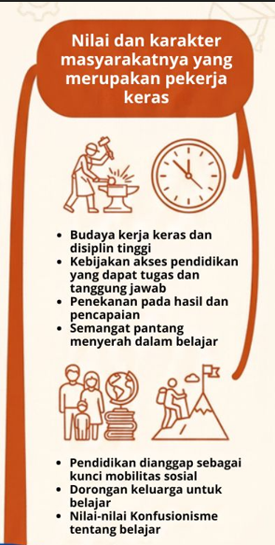
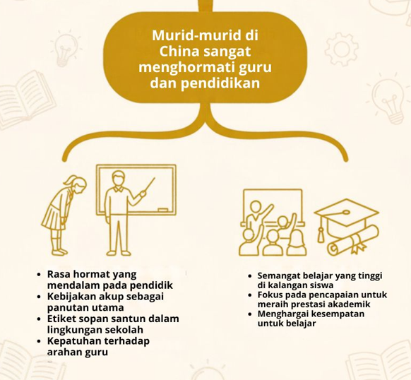
APA YANG MEMBUAT PENDIDIKAN CHINA MAJU

Slide 48
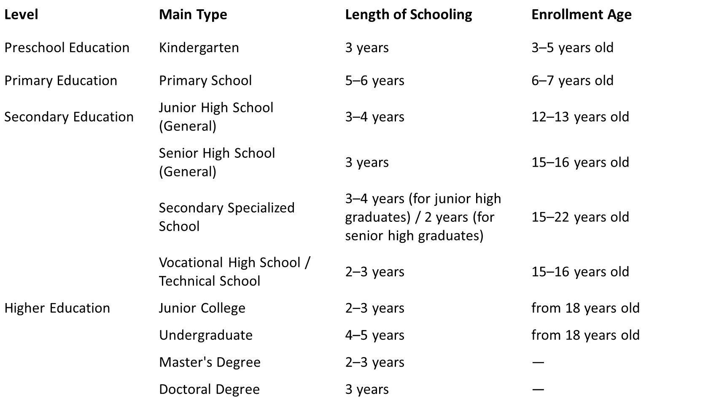

Slide 49
Persamaan dengan sistem pendidikan Indonesia
Style guru/dosen mengajar
Classroom management

Slide 50
Program KTLN
Biro KTLN - Kementerian Sekretariat Negara
https://www.instagram.com/fasker.kemendagri?igsi=dXp4cjlyeXlqMzVn
https://www.instagram.com/ktln_setneg?igsi=YXo0bThpd2s1NmY4

Slide 51

Refleksi
Upaya real yang bisa dilakukan guru untuk memajukan pendidikan

Slide 52

Short Answer submissions (1/5)
Name | Response
Amna Sari A.Rasyidi | Mengikuti pelatihan dan pendidikan berkelanjutan
Putri Juliyanto | Saya akan mengupayakan disiplin waktu dulu ke anak didik Krna menurut saya suksesnya anak Didik itu dari disiplin dan konsisten
Siti Fatimah | Terus belajar untuk meningkatkan kemampuan diri
Astri juraini, S.Pd | improving teacher quality, utilizing technology, and fostering collaboration between schools and the world of work.
Mustar Syidah | Mengajar, memotivasi dan mendidik murid sesuai dengan keadaan zaman.

Slide 53
Short Answer submissions (2/5)
Name | Response
WINZ | Mendidik dengan hati dan hadir ,tumbuh untuk murid
Bella | • rutinitas kelas yg konsisten • aturan yg sederhana dan tegas • target kecil setiap pertemuan
Eshy | Mengupgrade kompetensi guru sesuai perkembangan zaman
murni | mulai dari diri yaitu meningkatkan kompetensi baik secara daring maupun luring serta berbagi dan berkolaborasi dan yg paling penting di terapkan di kelas
Suhartik | Meningkatkan kompetensi guru

Slide 54
Short Answer submissions (3/5)
Name | Response
Miko | Hanya bisa berfokus di kelas dan paling luasnya di sekolah, dengan mendidik sebaik mungkin anak kita dengan semua kemampuan dan teknologi, dan yang terpenting merubah akhlaknya di tengah caruk maruk indonesia ini
gun | konsisten dan update
Nurul Fitrianiza | Menurut saya adalah memperbaiki fasilitas sekolah dan mengurangi kesenjangan pendidikan bagi daerah terpencil, kemudian pelajaran karakter siswa dalam hal moral.
Rahmadani | Upaya nyata untuk memajuka pendidikan ialah dengan Mengajar dengan tulus Dan iklas . Pendukung bakat minat Siswa selalu . Mengubah karakter Siswa dengan Cara memberikan teladan terbaik . Mengajar dengan semangat Dan mencintai pekesrjaan sebagai guru . Love your job as love your self 🩷
Hasnah | Buat anak berasa senang di sekolah, bukan menekannya, buat mereka merasa butuh dengan informasi yang kita sampaikan, buat mereka merasa bermamfaat dengan mengajak mereka berpartisipasi dalam aktifitas pembelajaran dan motivasi mereka bahwavmereka anak2 hebat

Slide 55
Short Answer submissions (4/5)
Name | Response
sesit | melakukan pengembangan diri terutama dalam menginovasi metode dan strategi mengajar.
Fitria | Terus belajar untuk meng upgrade ilmu pengetahuan dan mengikuti perkembangan teknologi..
Widiawati | Membiasakan murid untuk mendisiplinkan diri sendiri untuk hal2 kecil, seperti mengurangi penggunaan HP, membuang sampah pada tempatnya, hormat pada guru, dan gemar membaca..
Agusnilzon | Memotivasi siswa dg berbagai sistem belajar dicina, diantaranya, belajar betul2 serius, disiplin, bergerak sesuai misi.
Wahdini | Upayakan kehadiran guru di tengah siswa bermanfaat bagi masa depan mereka, walau sekecil apapun

Slide 56
Short Answer submissions (5/5)
Name | Response
Yulizar | Upaya yang bisa dilakukan adalah dimulai dengan kolaborasi dengan orang tua
Sri Eka | Mengawali dengan hal kebaikan terkecil

